Slide 1
東京大学の授業でよく使う ITシステム
情報基盤センター 柴山悦哉

Slide 2



はじめに
東京大学の授業を始める前に，次の 3 つのシステムに馴染んでおくことをお薦めします
学務システム UTAS (UTokyo Academic affairs System)
シラバスの登録や成績の報告に使います
学部・研究科の教務課等から連絡を受けて使うことが多いです
学習管理システム UTOL (UTokyo LMS)
お知らせ，教材配布，課題出題とレポート回収などに使います
授業期間中の教員・学生間の情報のやり取りをサポートします
Web 会議システム Zoom
東大でもっともよく使われているオンライン会議システムです
オンラインで1回以上開催する授業は多いです
このパートでは，これらのシステムについて簡単に紹介します

Slide 3
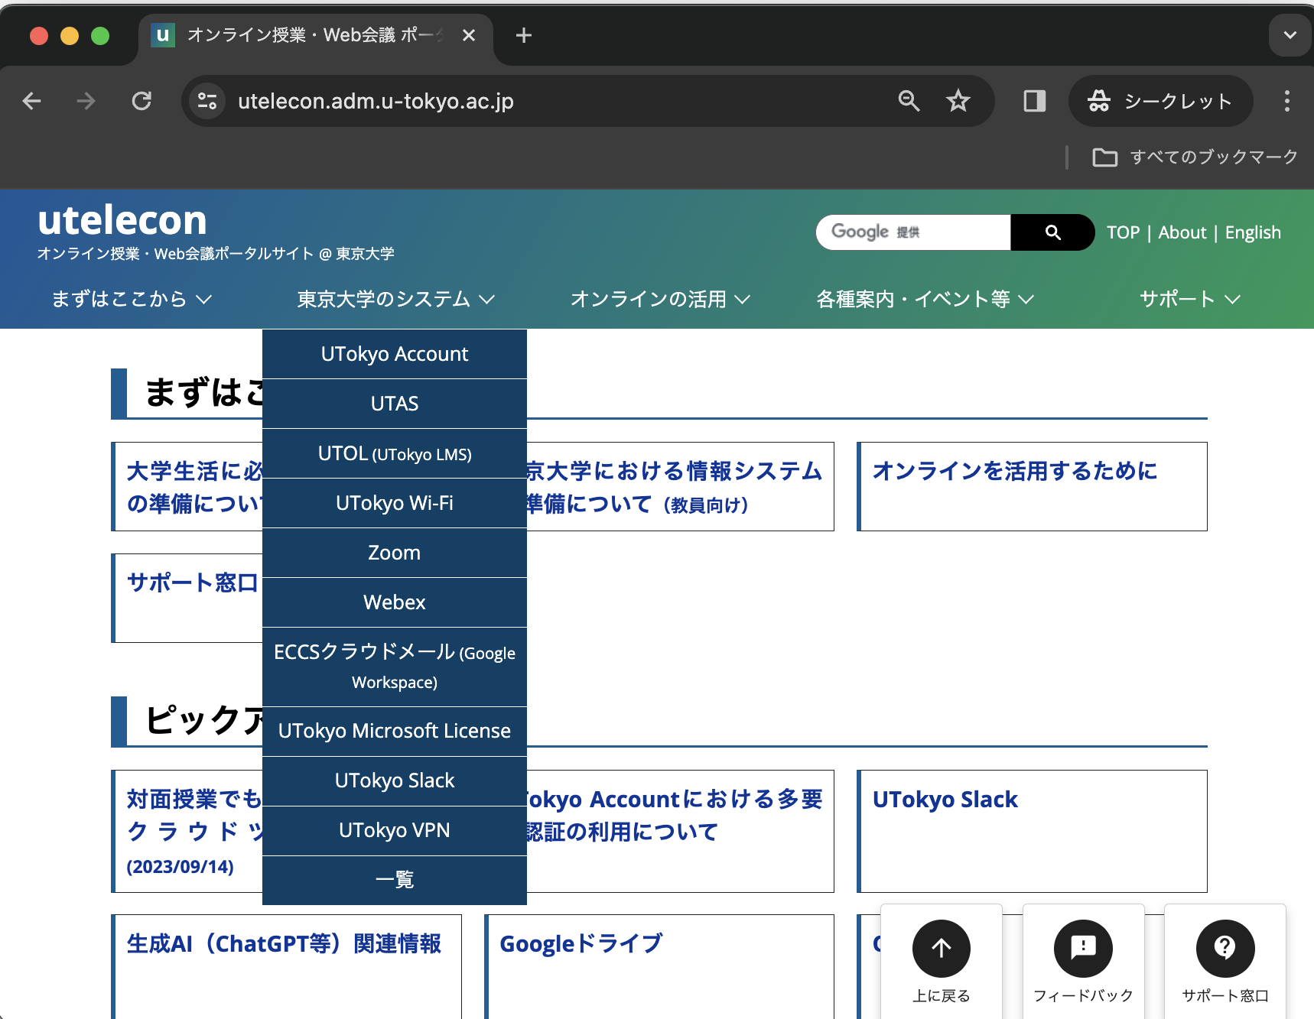
より詳しくは
https://utelecon.adm.u-tokyo.ac.jp/ を参照してください

Slide 4
シナリオ
オンライン授業でも対面授業でも，これ以外は大差がない
授業開始前
シラバス入力
主に授業期間中
授業時間外のコミュニケーション
オンライン会議の設定とオンライン授業情報の掲示
教材の配布
課題の出題，レポートの回収と採点
オンラインテスト
出欠の確認
休講・補講の登録と連絡
授業終了後
成績報告

Slide 5
各システムの URL
学務システム UTAS
https://utas.adm.u-tokyo.ac.jp/campusweb/
学習管理システム UTOL
https://utol.ecc.u-tokyo.ac.jp/
Web会議システム Zoom
https://u-tokyo-ac-jp.zoom.us/profile
これは東大専用ページです
一般の Zoom のサインインページから入ると，余計な手間がかかります
本パートのデモは，これらの URL をブックマークに登録し，UTokyo Account にはサインインしている状態から始めます

Slide 6
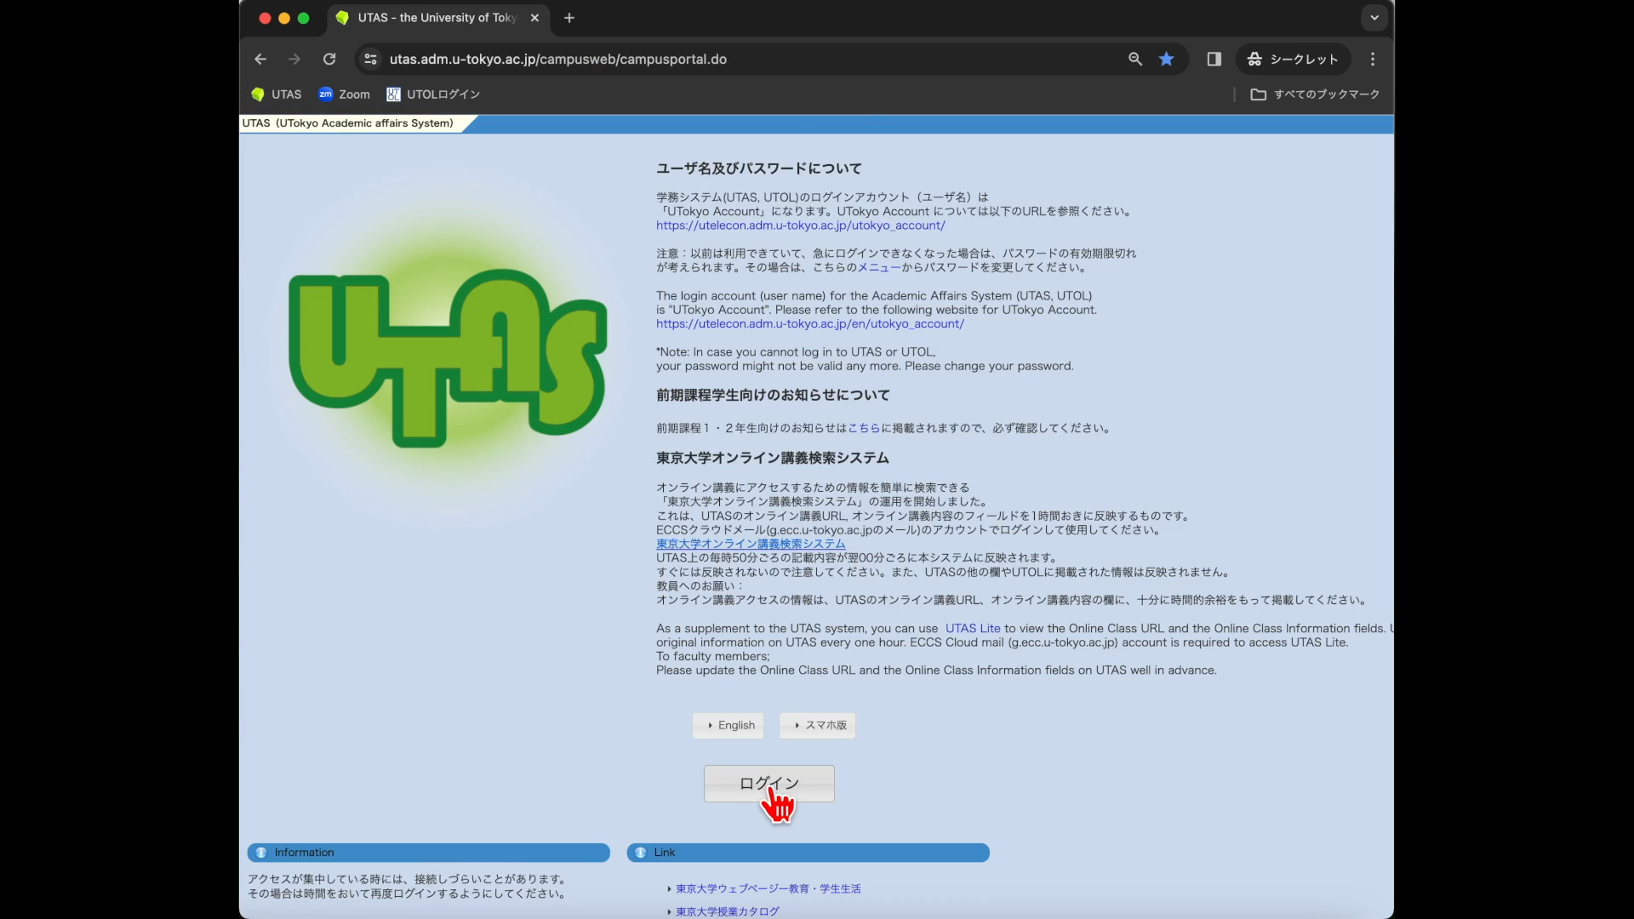
シラバス入力と成績報告
まず，UTAS にログインしてください
ブックマーク
ログイン

Slide 7
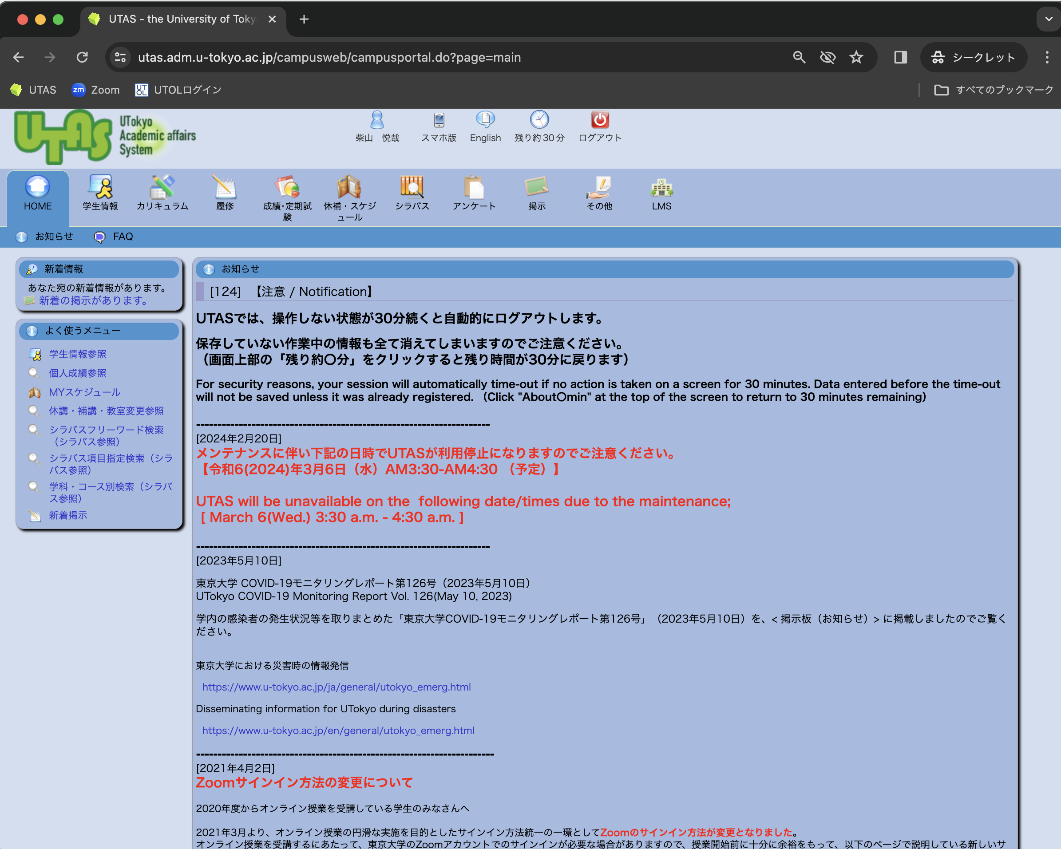
シラバス入力と成績報告
メニューから「シラバス」や「成績」を選んでください
シラバス入力
マニュアル
成績報告

Slide 8
シラバス入力と成績報告
基本的に，授業を開講する学部・研究科等からの依頼や指示に従ってください
学部・研究科等によって，シラバスの入力項目も異なることがあります
前期課程（学部1, 2年生）とそれ以外で，成績入力の方法も異なることがあります
入力すべき時期なども異なることがあります

Slide 9
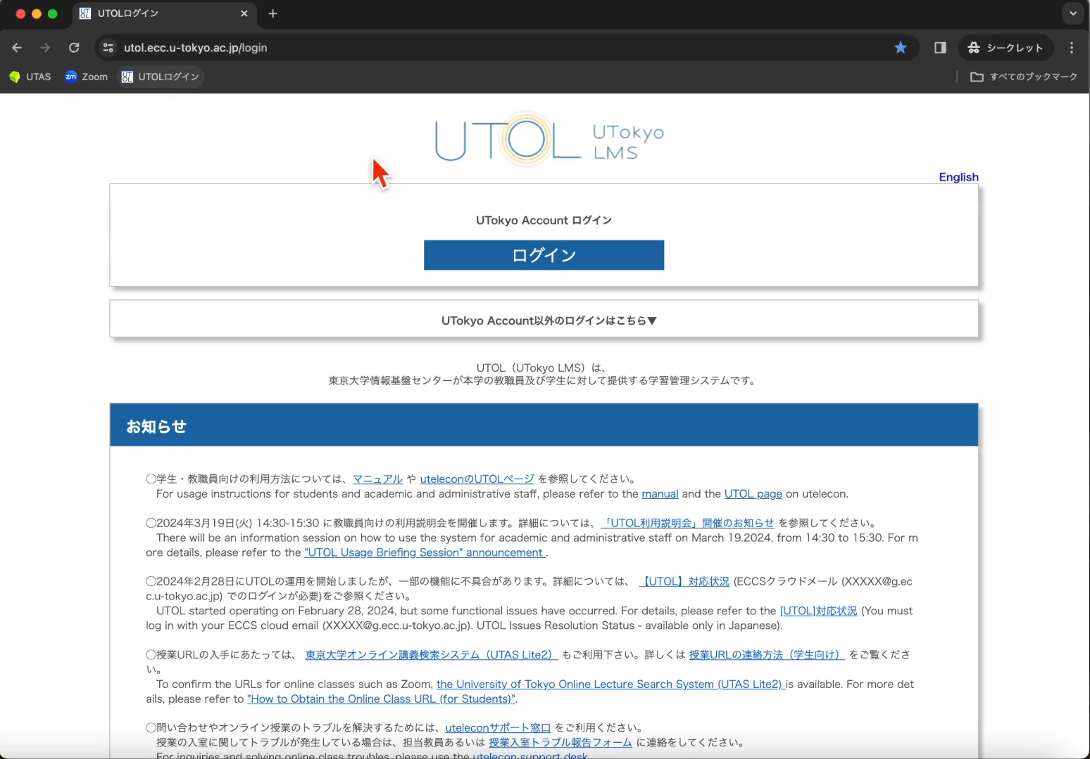
授業時間外のコミュニケーション
まず，UTOL にログインしてください
ログイン

Slide 10
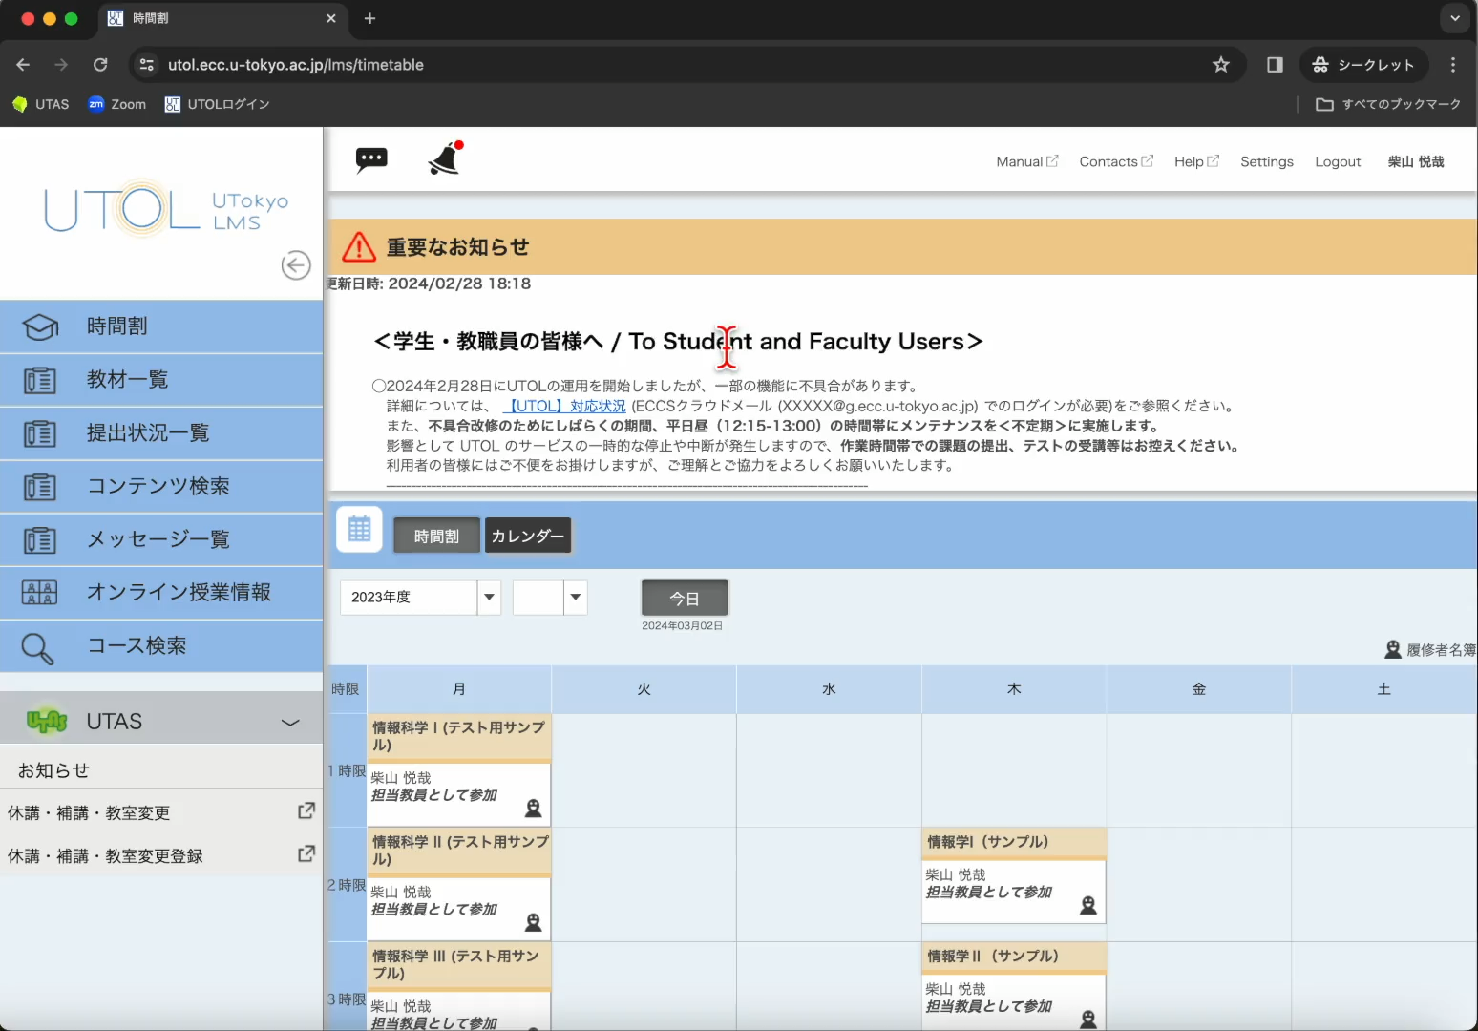
授業時間外のコミュニケーション
マニュアル
次に授業科目（コース）を選んでください

Slide 11
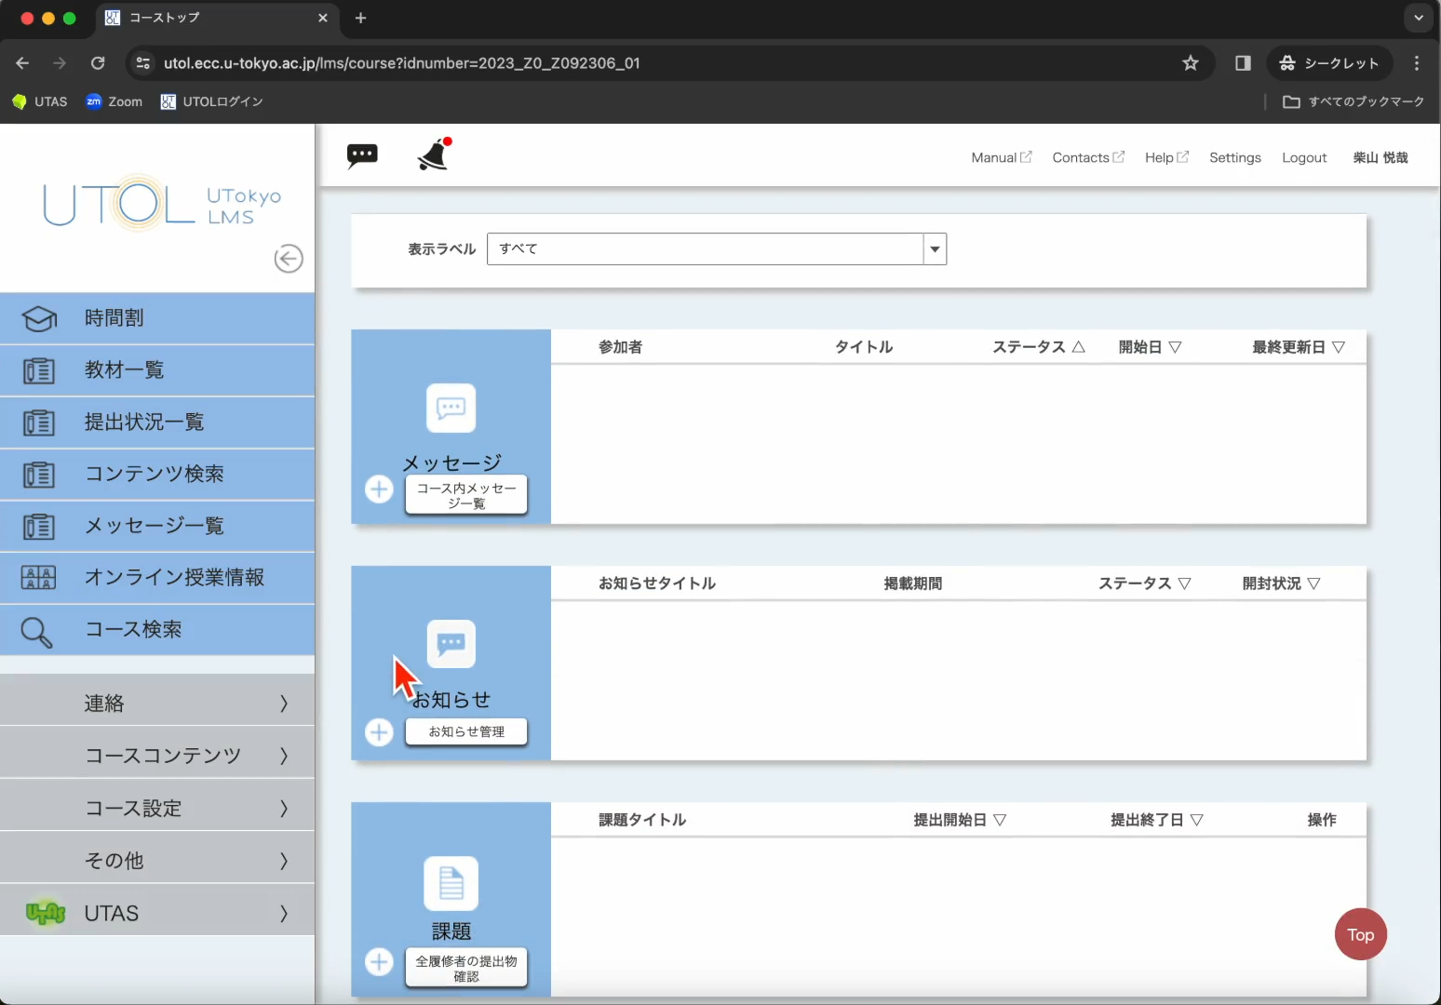
授業時間外のコミュニケーション
学生に連絡する場合，コース内で「お知らせ」を作成してください
新規作成ボタン

Slide 12
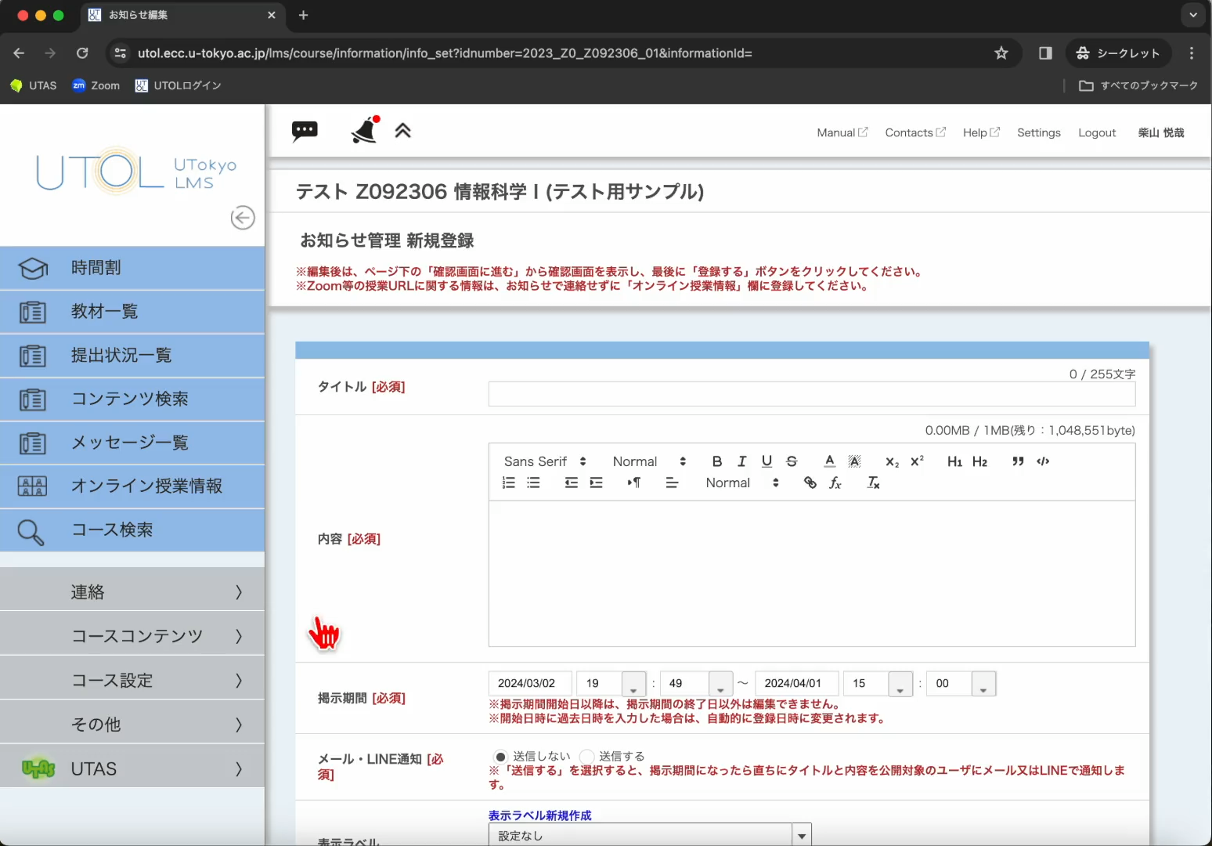
授業時間外のコミュニケーション
「お知らせ」のタイトル，内容等を入力してください
簡単な文字装飾や数式入力程度は可能
一斉送信メールの題目（Subject)と本文に相当
掲示期間は内容に応じて適切に設定

Slide 13
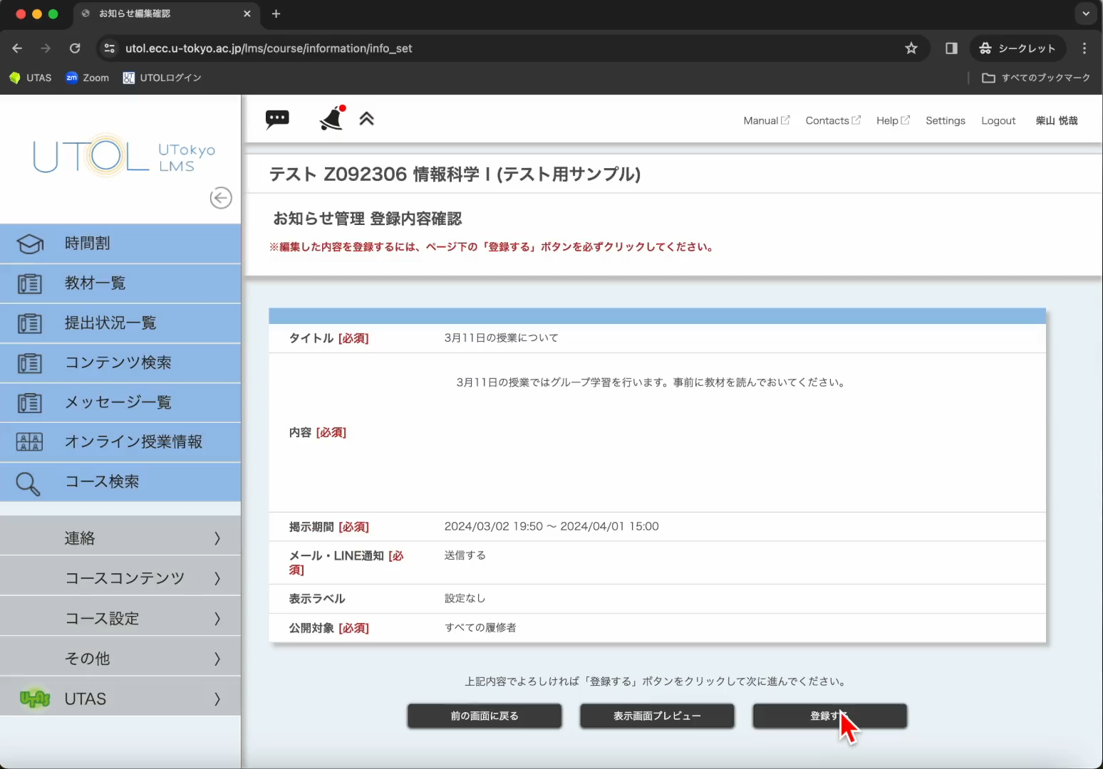
授業時間外のコミュニケーション
（必要ならプレビューしてから）登録してください
通知相手を限定するこもできる
学生が設定していれば，メール・LINEへも通知

Slide 14
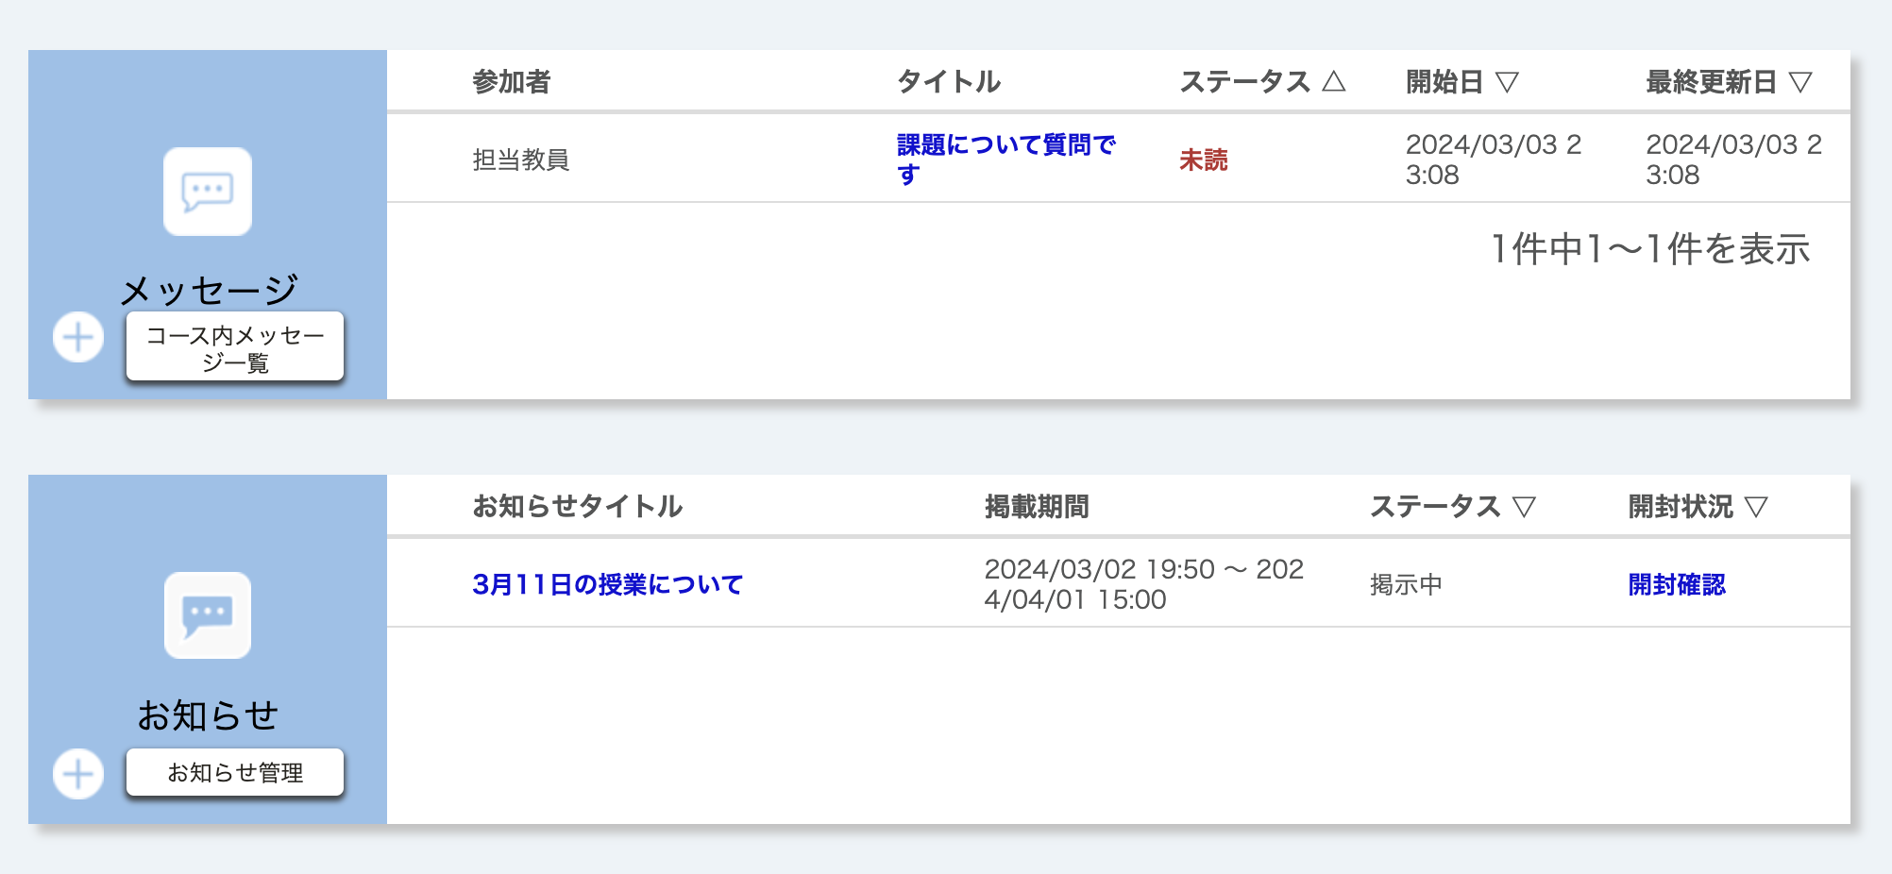
授業時間外のコミュニケーション
UTOL の「メッセージ」が学生から届くことがあります
ここをクリックするとメッセージが読める

Slide 15
授業時間外の連絡方法について
教員から学生への連絡方法
UTOL の「お知らせ」の利用を推奨します
学生から教員への連絡方法
UTOL の「メッセージ」あるいはメールの利用を推奨します
UTOLを使うかどうに関わらず，標準的に利用する連絡方法を学生に伝えてください
なお，教員によって連絡方法が異なると，多くの授業をとっている学生は混乱しやすいので，なるべく統一することが望まれます

Slide 16
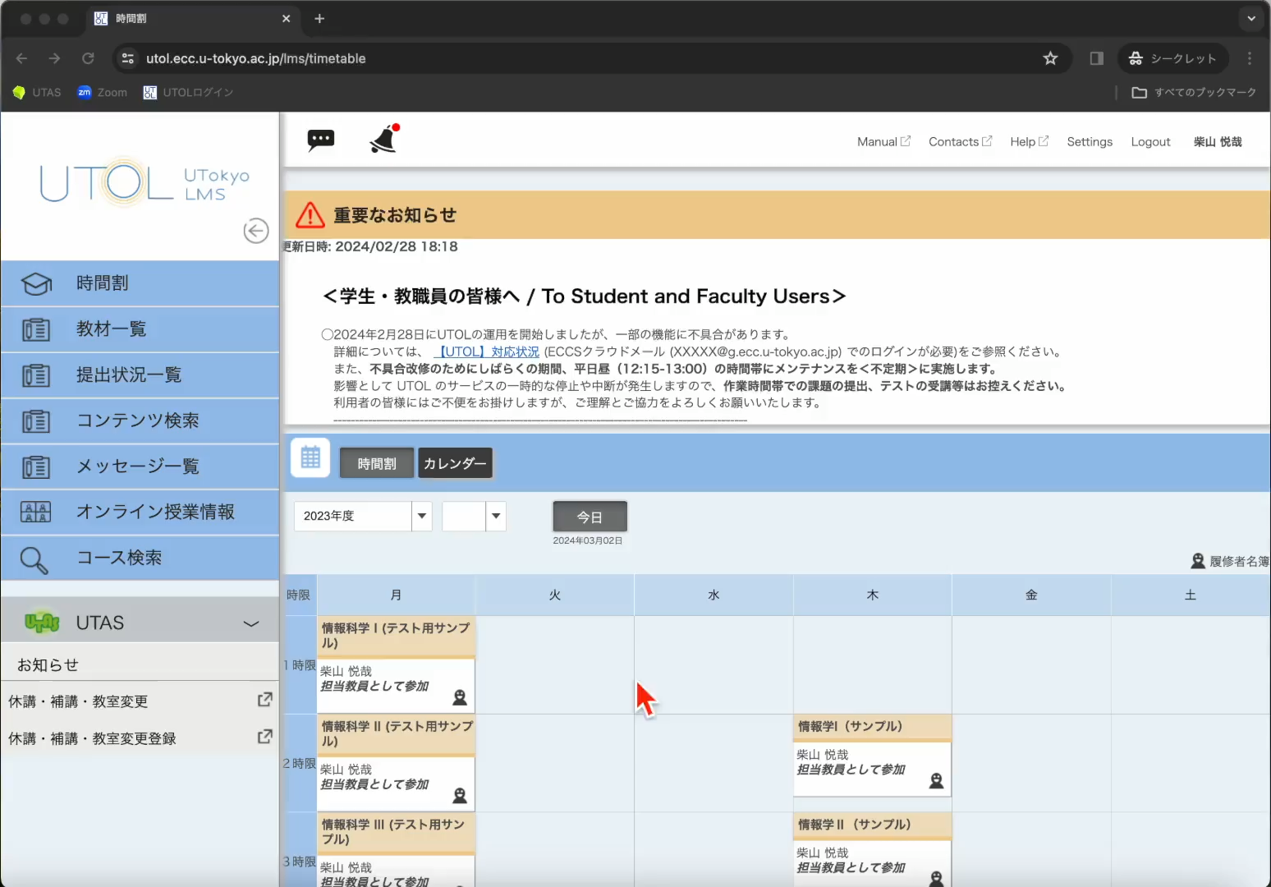
UTOL の時間割について
3月中に 2024 年度のコースを表示するには一手間必要です
年度とタームを選択

Slide 17
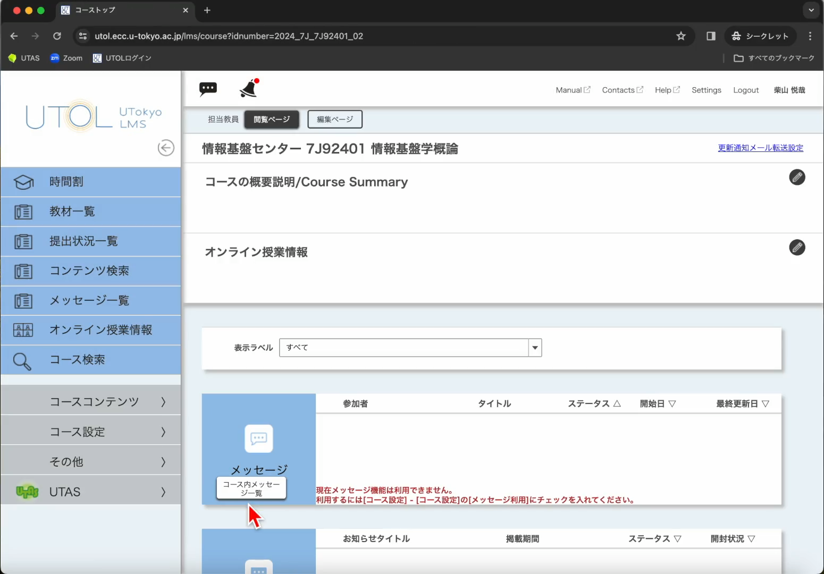
オンライン授業情報の掲示
Zoomの情報等は UTOL の「オンライン授業情報」欄に入力してください
ここを押すと編集モード

Slide 18
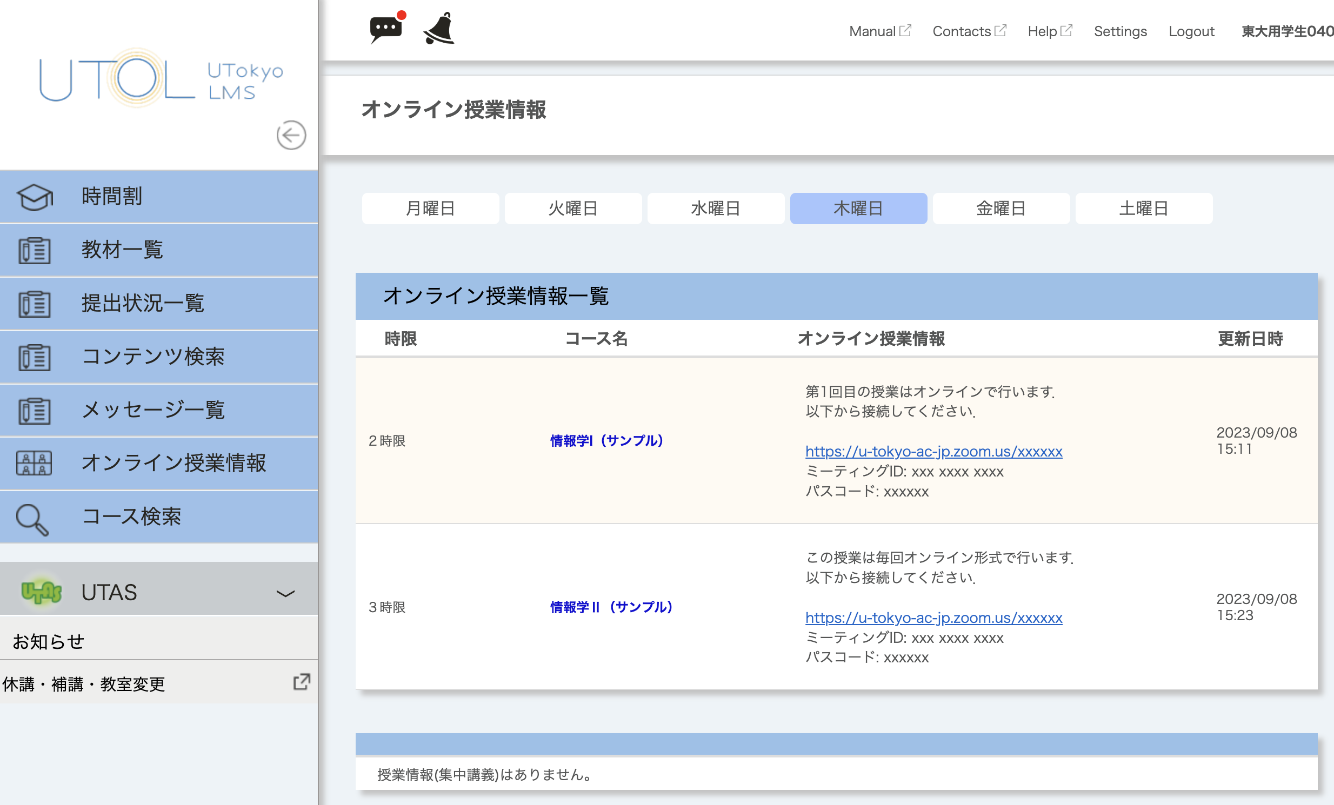
オンライン授業情報の掲示
学生は「オンライン授業情報」欄の内容を一覧できます

Slide 19
オンライン授業の掲示
Zoom 会議室の情報は，URL だけでなく，ミーティングIDとパスコードも掲示するようにしてください
参考: https://utelecon.adm.u-tokyo.ac.jp/faculty_members/url
「オンライン授業情報」欄には，授業期間中に変更しない（変更が少ない）情報を掲示するのが良いでしょう
一つの授業では，同じ URL を授業期間中使い続ける方が間違いが少ないです
掲示の時期は，授業開始の直前ではなく，ゆとりを持たせるようにお願いします

Slide 20
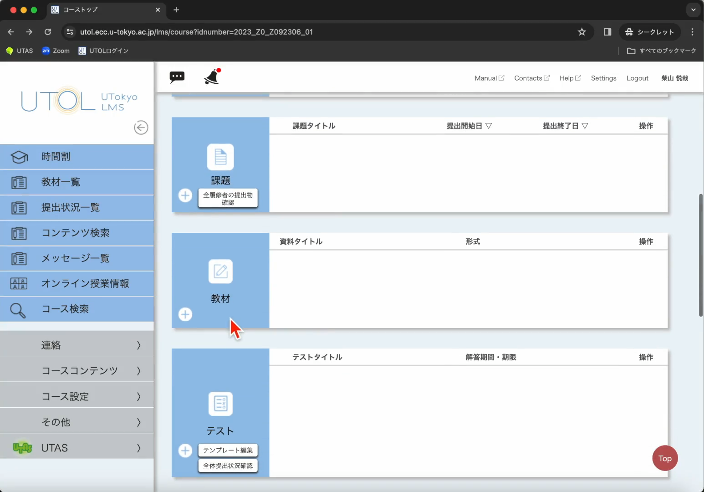
教材の配布
コース内で「教材」を追加してください
新規作成ボタン

Slide 21
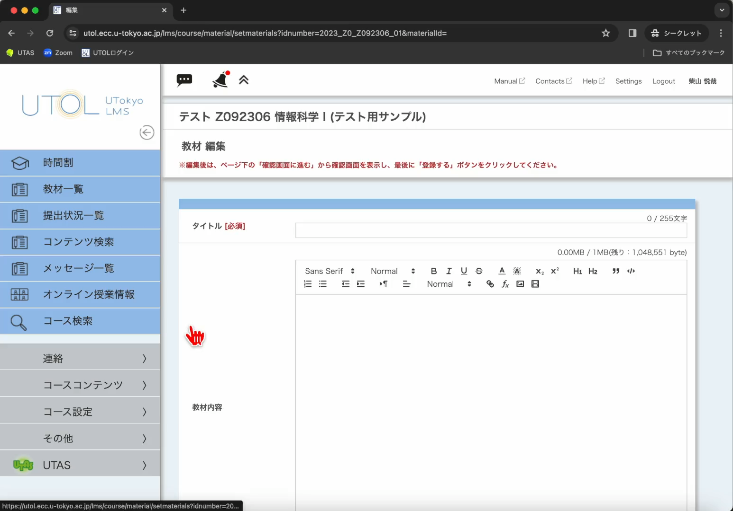
教材の配布
タイトルを入力し，教材ファイルをドロップしてください
簡単な文章だけなら，ここに入力しても良い

Slide 22
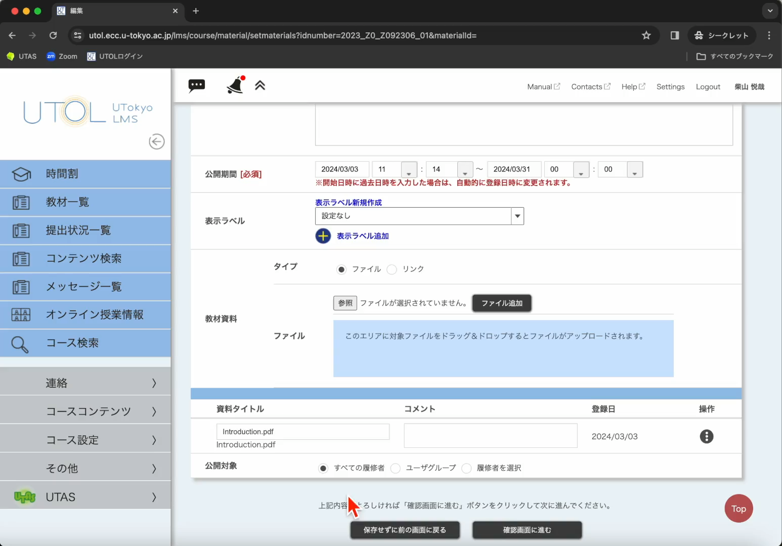
教材の配布
確認画面に進み，登録してください

Slide 23
教材の配布
一つの「教材」に，複数のファイルを含めることもできます
公開期間としては，期末試験が終わるまでが一つの目安です
「著作権法第35条（学校その他の教育機関における複製等）」の適用については，以下を参照してください
https://utelecon.adm.u-tokyo.ac.jp/articles/copyright/

Slide 24
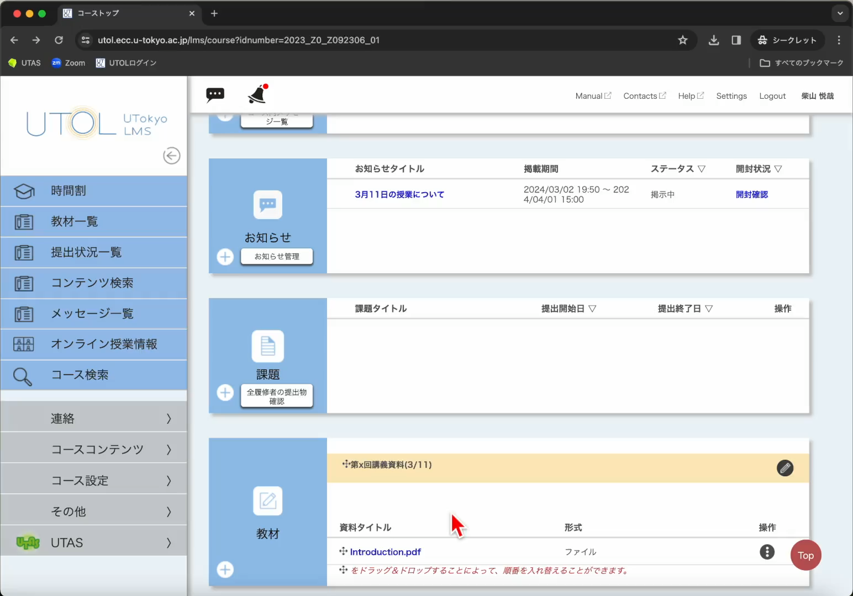
課題の出題
課題の登録方法も，教材とほぼ同様です
新規作成ボタン

Slide 25
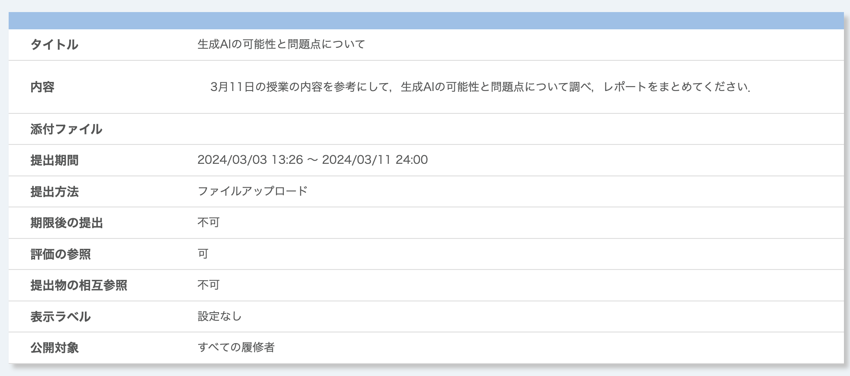
課題の出題

Slide 26
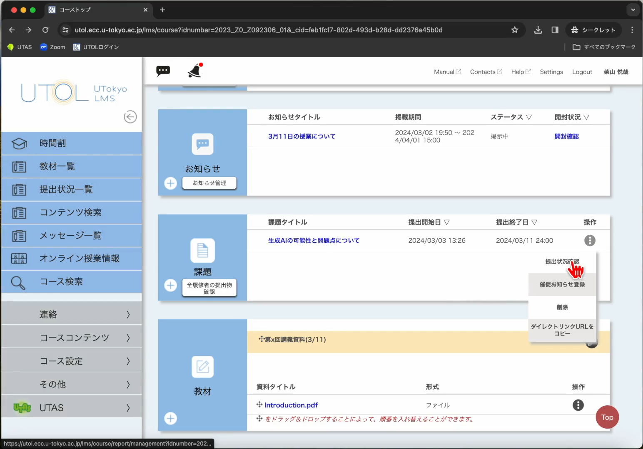
課題レポートの回収
「︙」メニューから「提出状況確認」を選んでください

Slide 27
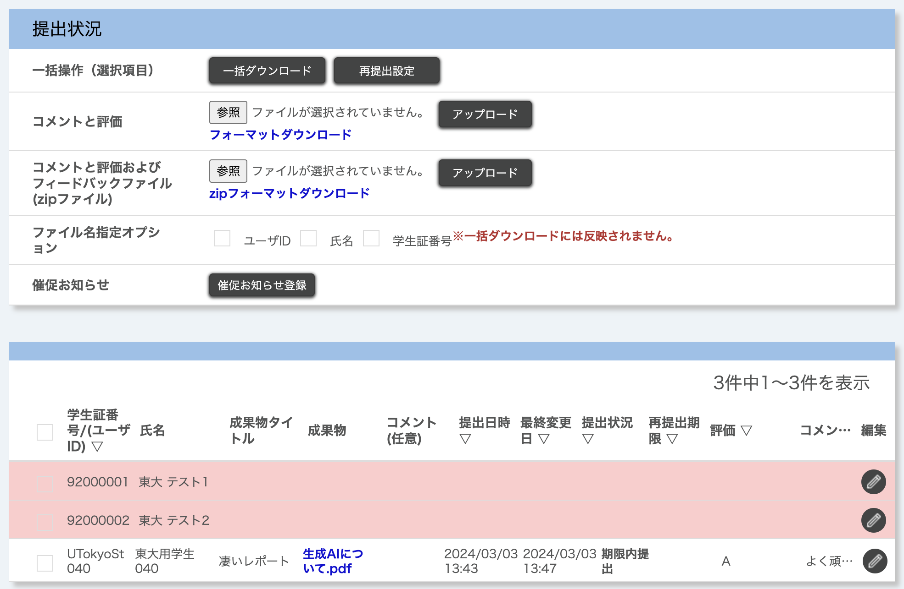
課題レポートの回収
レポートを一括ダウンロードできます
2. ここを押す
1. ここをチェック

Slide 28
課題レポートの回収
レポートを個別に見ることもできます
ここをクリック

Slide 29
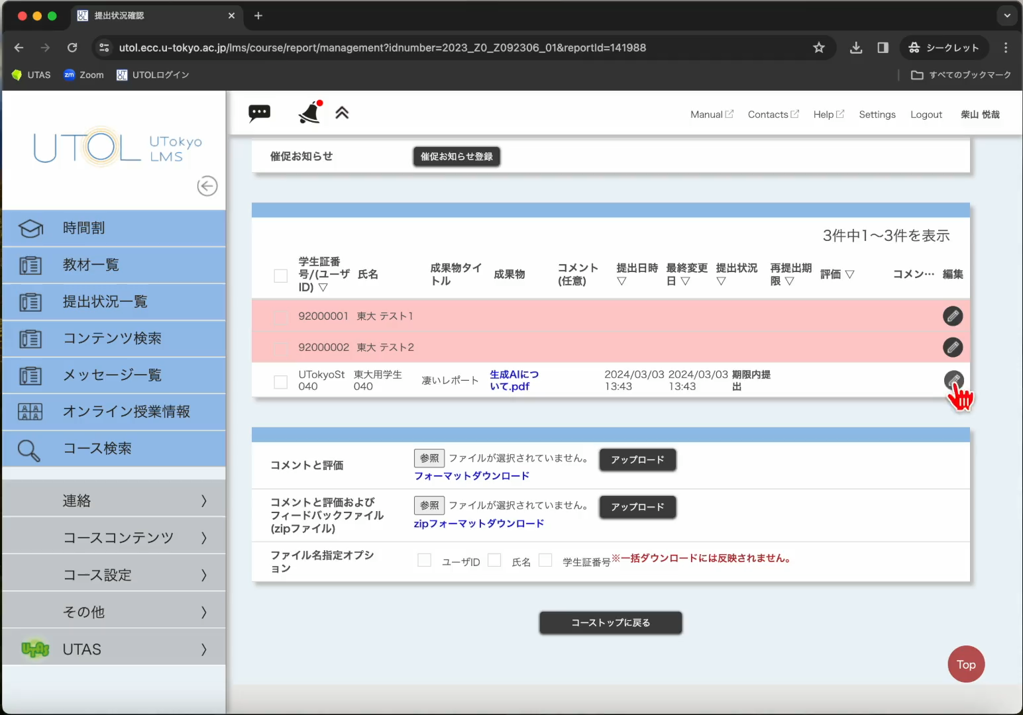
課題レポートの採点
画面上で採点するには「編集」の鉛筆マークを選んでください

Slide 30
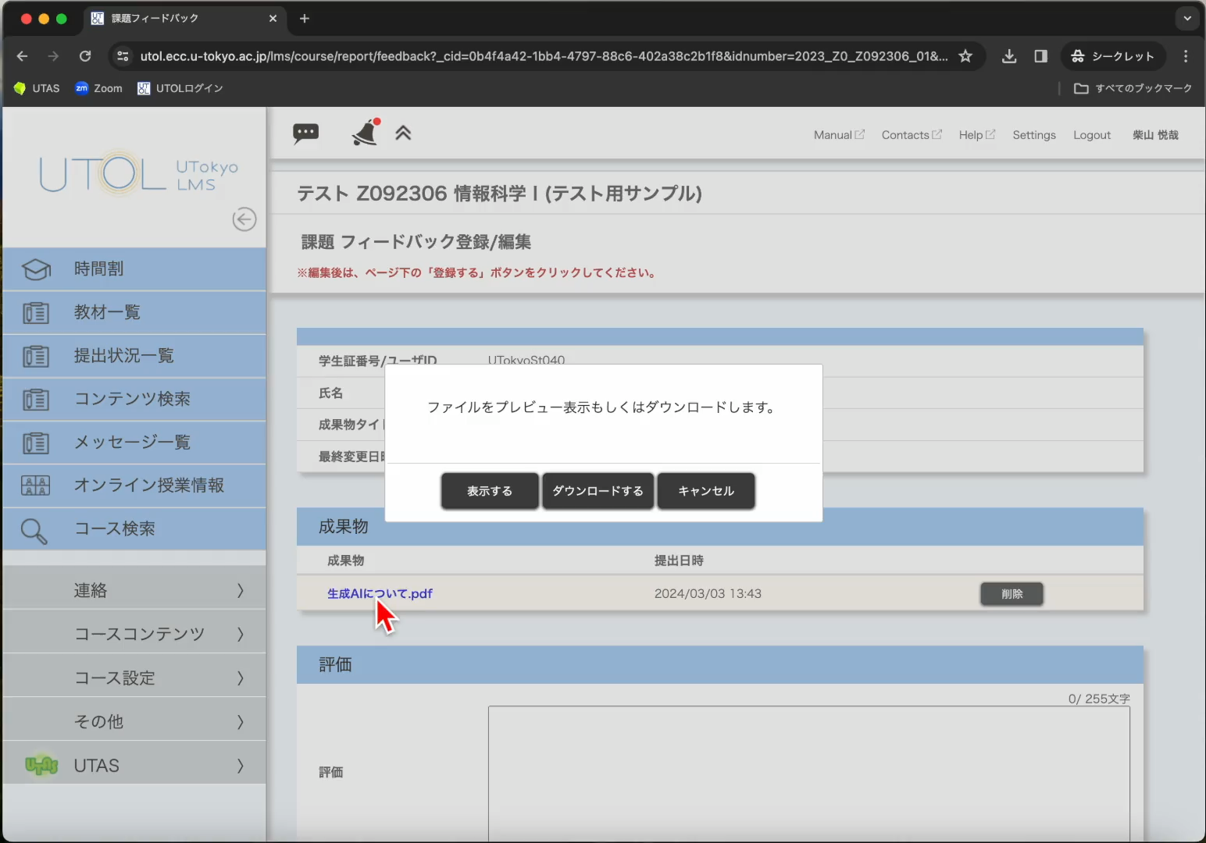
課題レポートの採点
提出物を確認し，評価等を入力してください

Slide 31
課題レポートの採点
評価等を一括アップロードすることもできます
3. アップロード
2. Excel ファイルの中身を埋めて選択
1. Excel ファイルをダウンロード

Slide 32
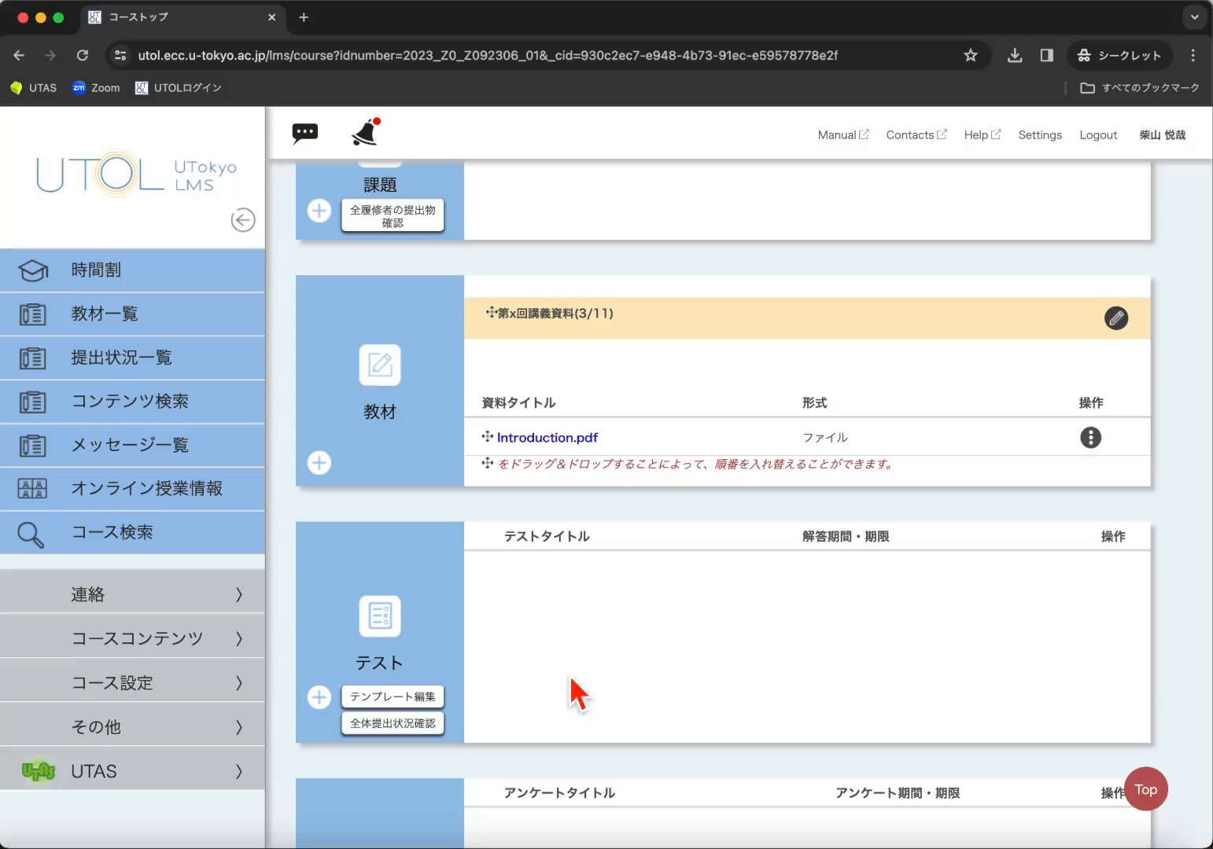
オンラインテストの設定
オンラインテストの登録も，最初は教材や課題と同様です
新規作成ボタン

Slide 33
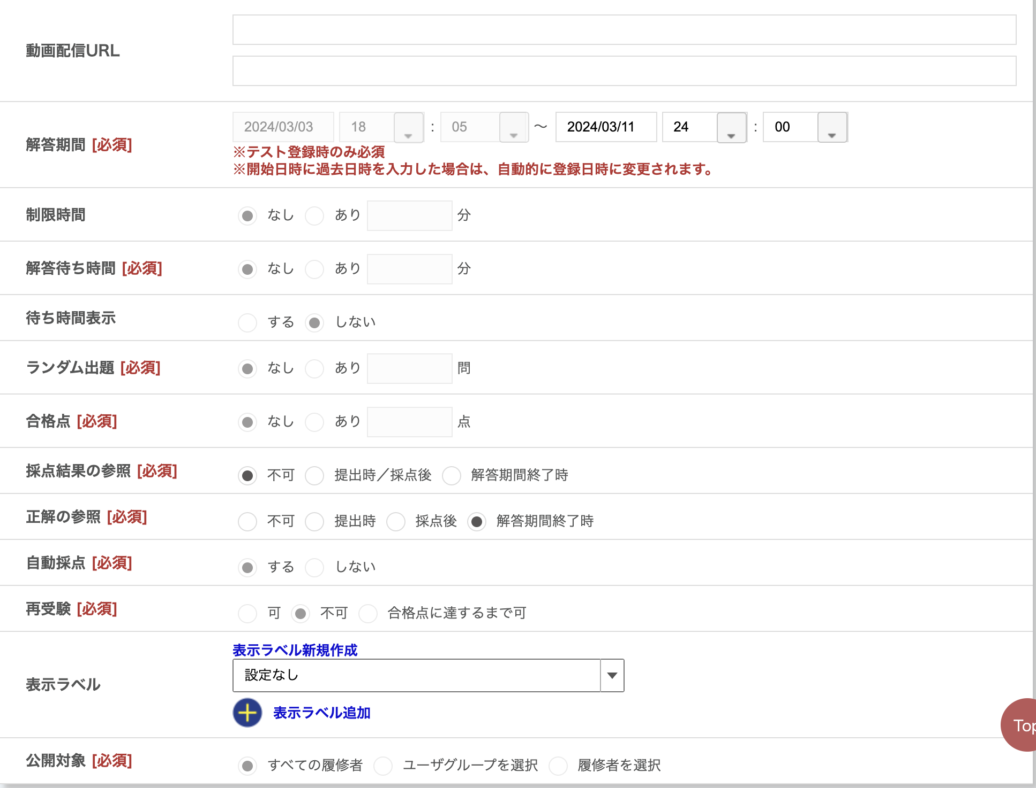
オンラインテストの設定
設定項目は多い

Slide 34
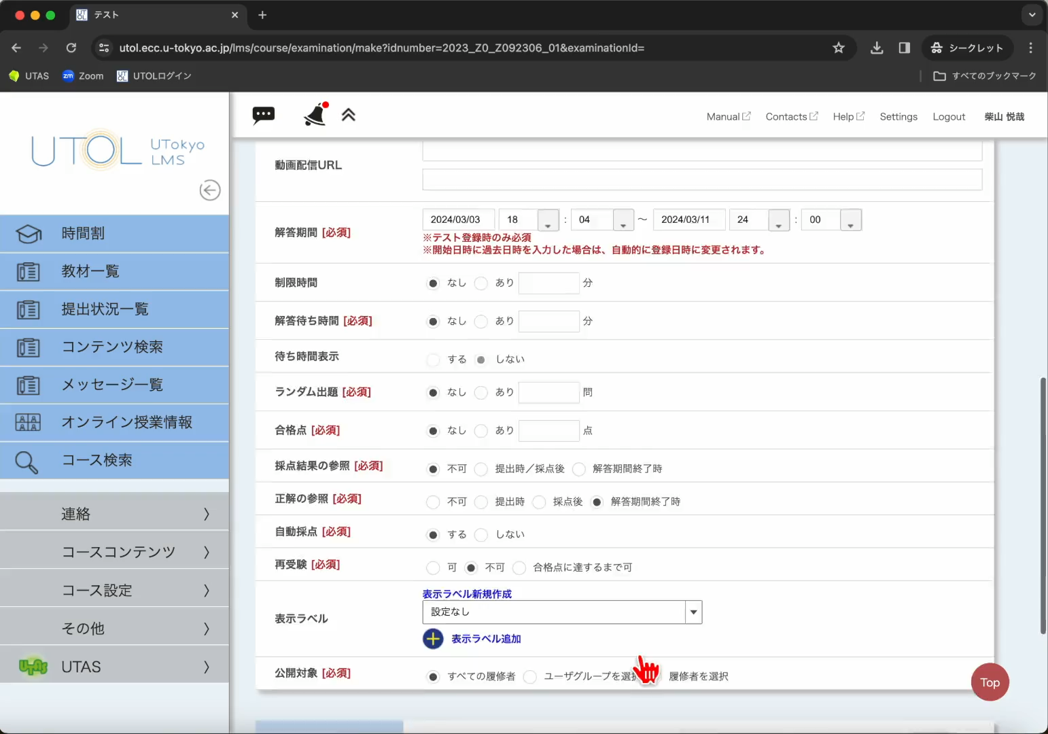
オンラインテストの設定
（一般には複数の）設問を設定してください

Slide 35
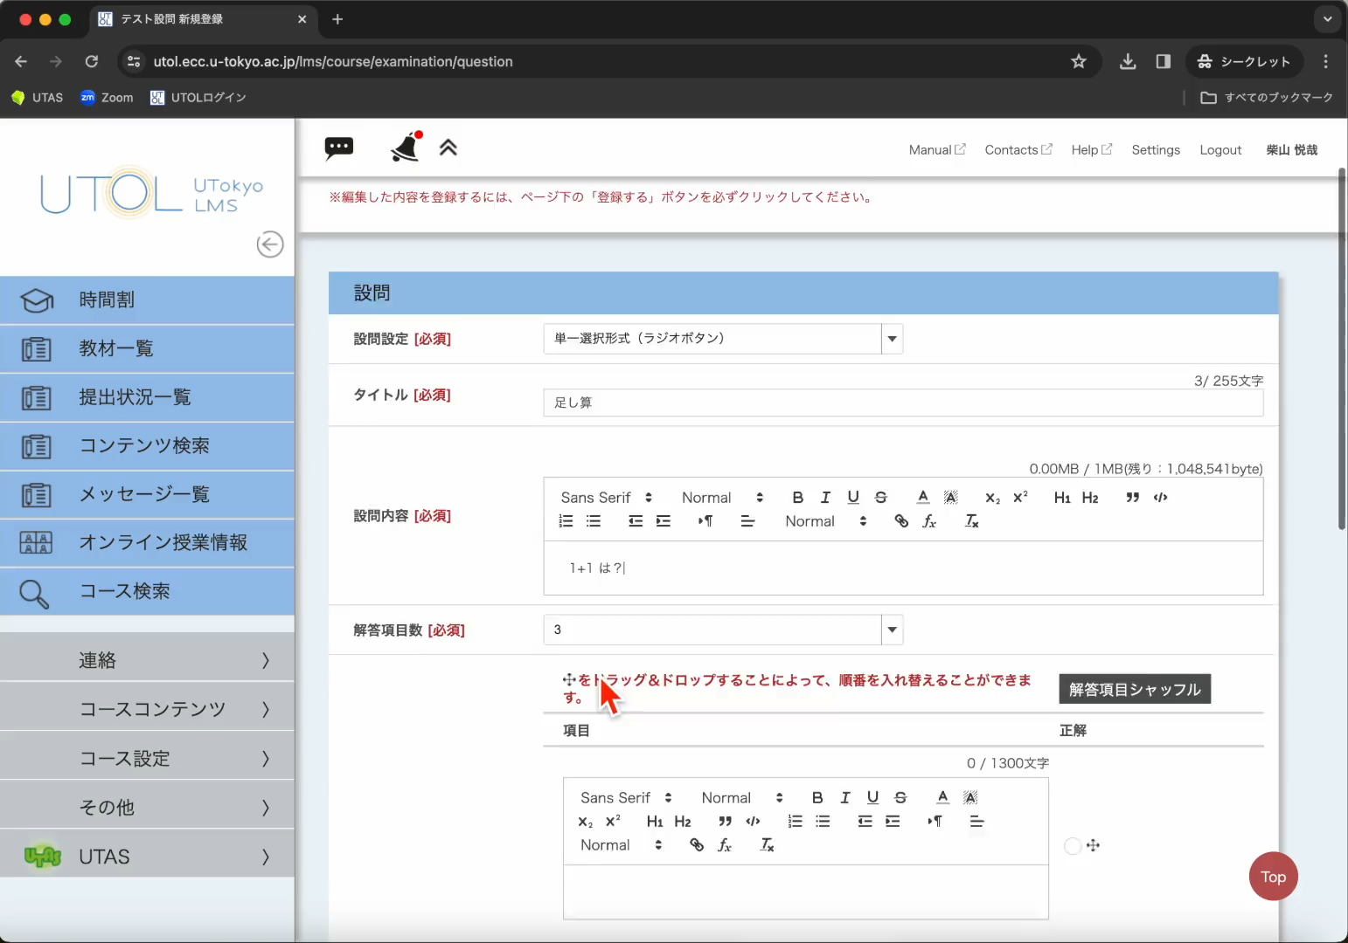
オンラインテストの設定
選択形式の場合，さらに選択肢と正解を設定します

Slide 36
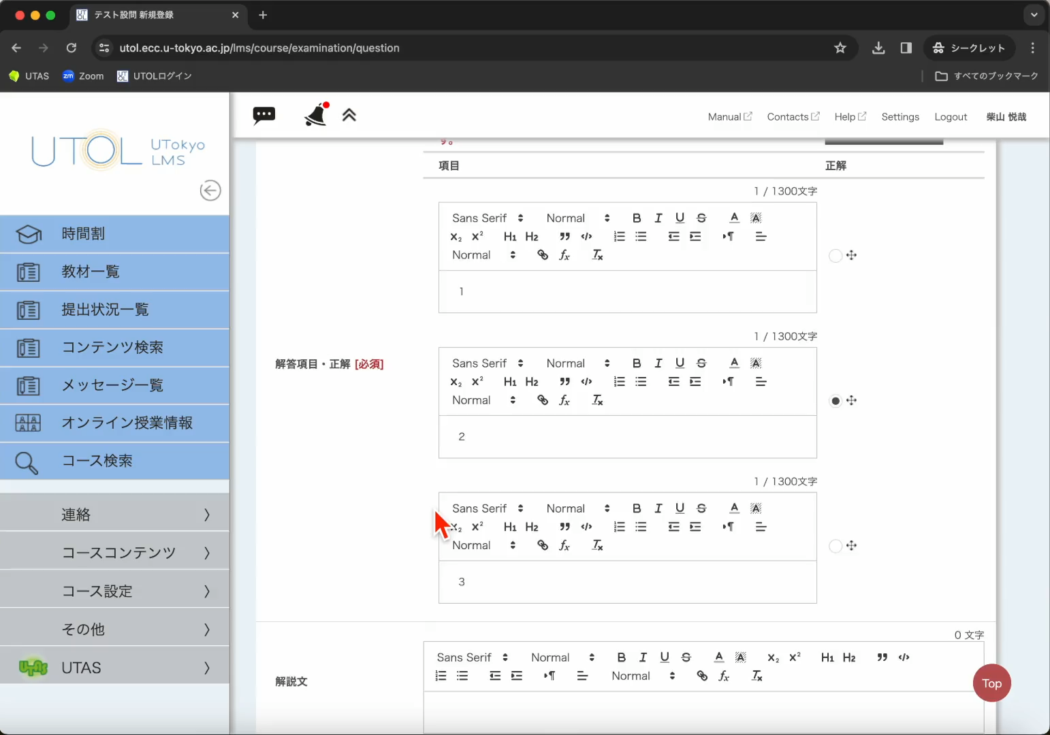
オンラインテストの設定
配点を決め，さらに設問を全部入力してから，確認画面に進み登録します

Slide 37
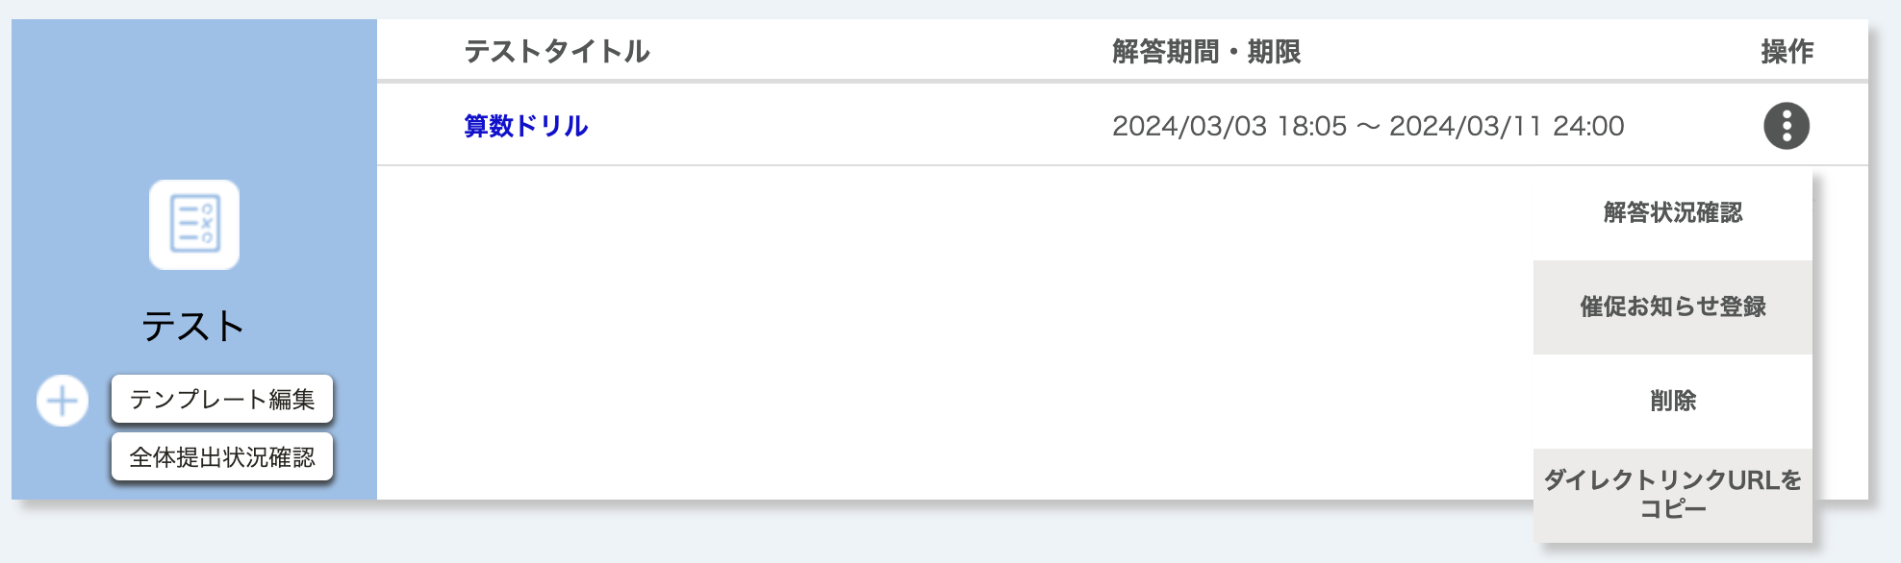
オンラインテストの採点
選択形式および穴埋め形式では，自動採点も可能
ただし，穴埋め形式の自動採点は，正解の文字列との完全一致（前後の空白は除く）で判定
i.e. 全角の「１」と半角の 「1」，「1」と「1.0」などは不一致とみなされる
解答状況の確認やコメントの返却は，「課題」とほぼ同様

Slide 38
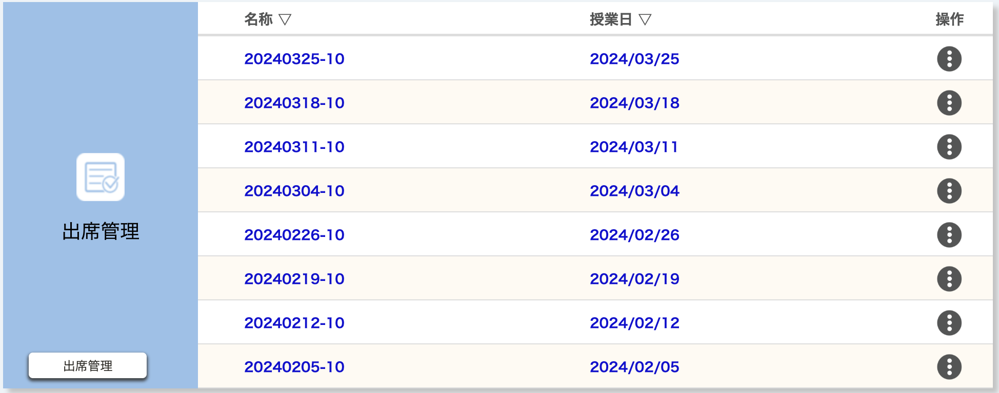
出欠の確認
授業時間中に簡単なオンラインテストを行うことで，出欠を確認することができます
UTOL には，教員が授業中に一時パスワードを示し，それを学生に入力してもらう「出席管理」の機能もあります

Slide 39
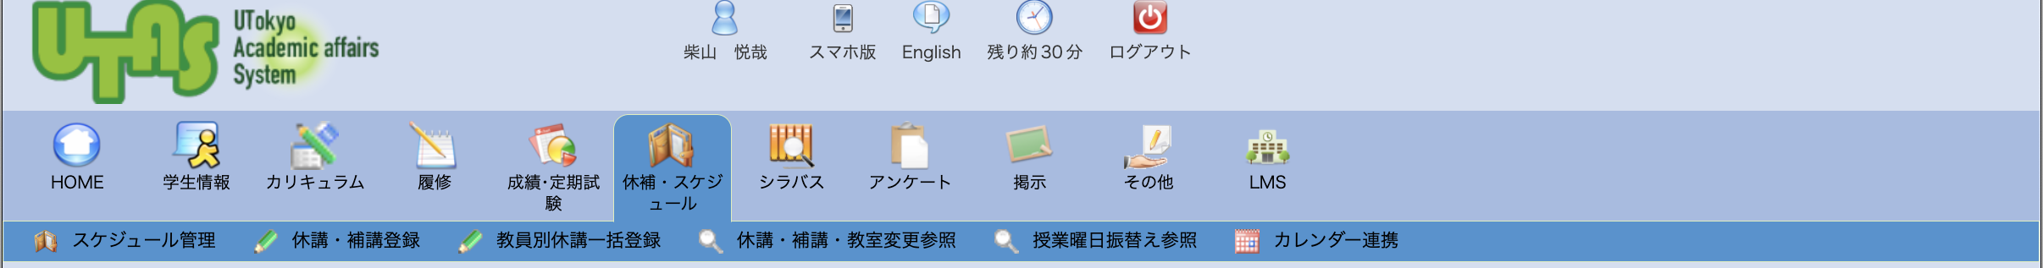
休講・補講の登録と連絡
休講・補講を行う場合，まずは UTAS に登録してください
履修者への連絡には UTOL の「お知らせ」を使うこともできます

Slide 40
Zoom によるオンライン授業
東大のオンライン授業では，教員が自分でオンラインのミーティングを設定するのが基本です
そのために，UTokyo Account 保有者には，有料版の Zoom ライセンスが用意されています
最大300人，最長24時間の会議を開催できます
授業以外でも，東京大学構成員としての教育・研究活動や業務に利用可能です
学生も Zoom の利用に慣れています
ただし，年度初めの時期の新入生は慣れていないかもしれません
受講生が300人を超えそうな場合は，以下を参照してください
https://utelecon.adm.u-tokyo.ac.jp/zoom/license

Slide 41
Zoom によるオンライン授業
基本的な流れは以下の通りです
Zoom のオンライン会議（ミーティング）の設定
UTOL の「オンライン授業情報」欄での掲示
URL, ミーティングID, パスワードを明記
授業当日に，ホストとしてミーティングに参加

Slide 42
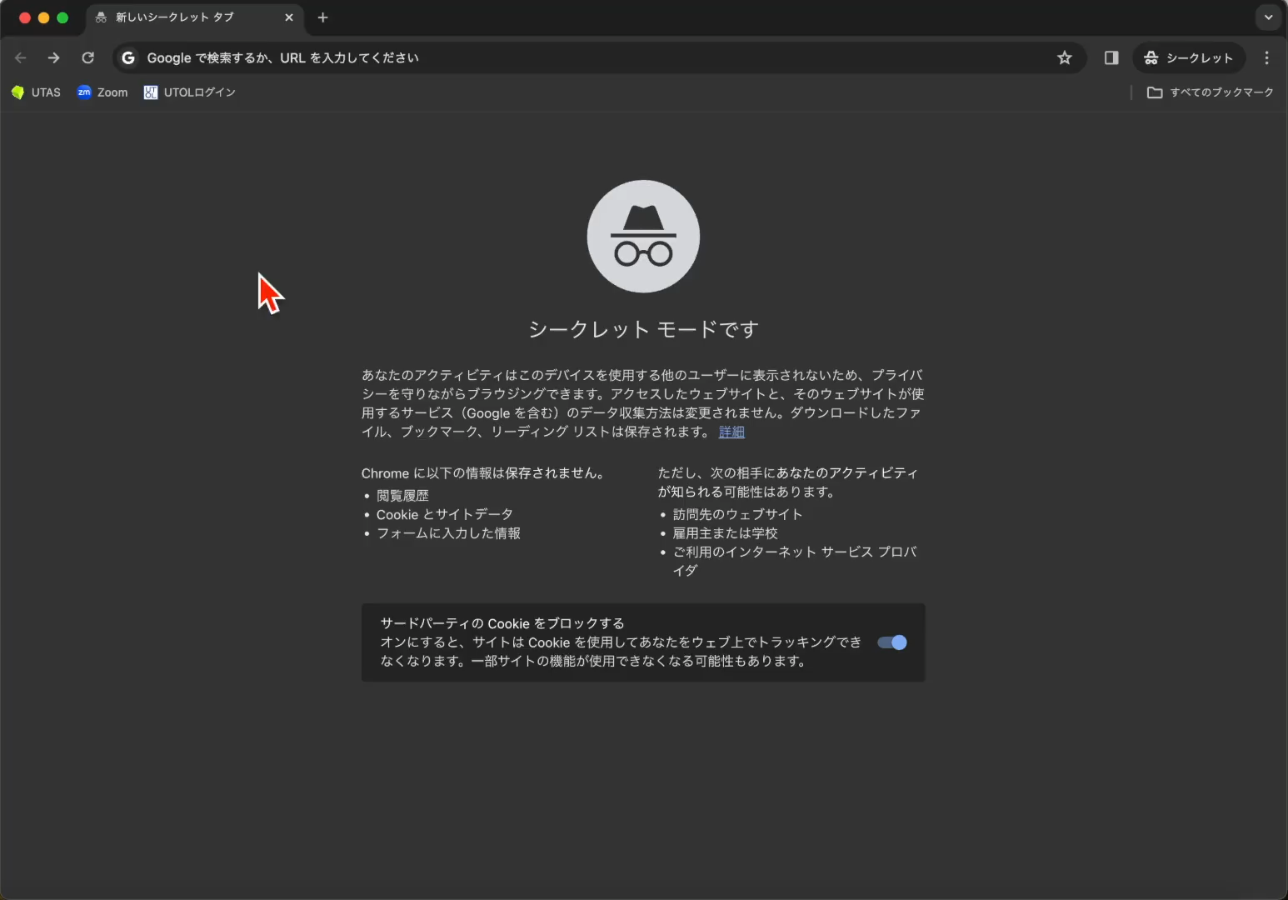
オンライン会議の設定
まず，東大専用 URL から Zoom にサインインしてください
ブックマーク

Slide 43
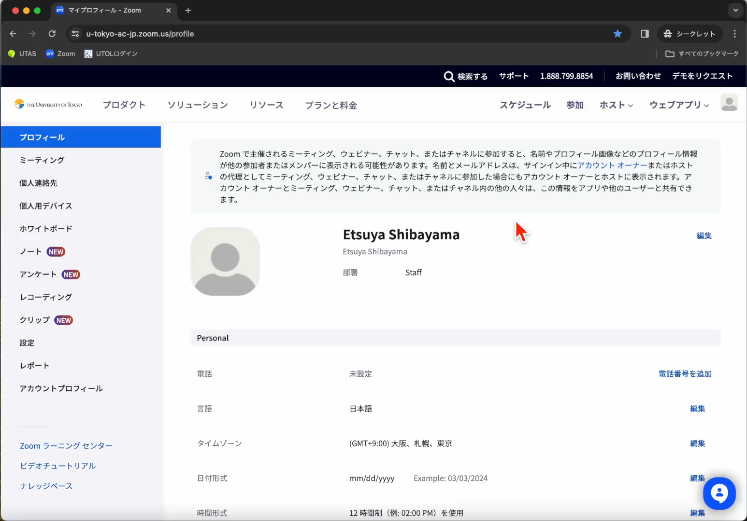
オンライン会議の設定
「スケジュール」を押し，トピックや日時等を入力してください
ここをクリック

Slide 44
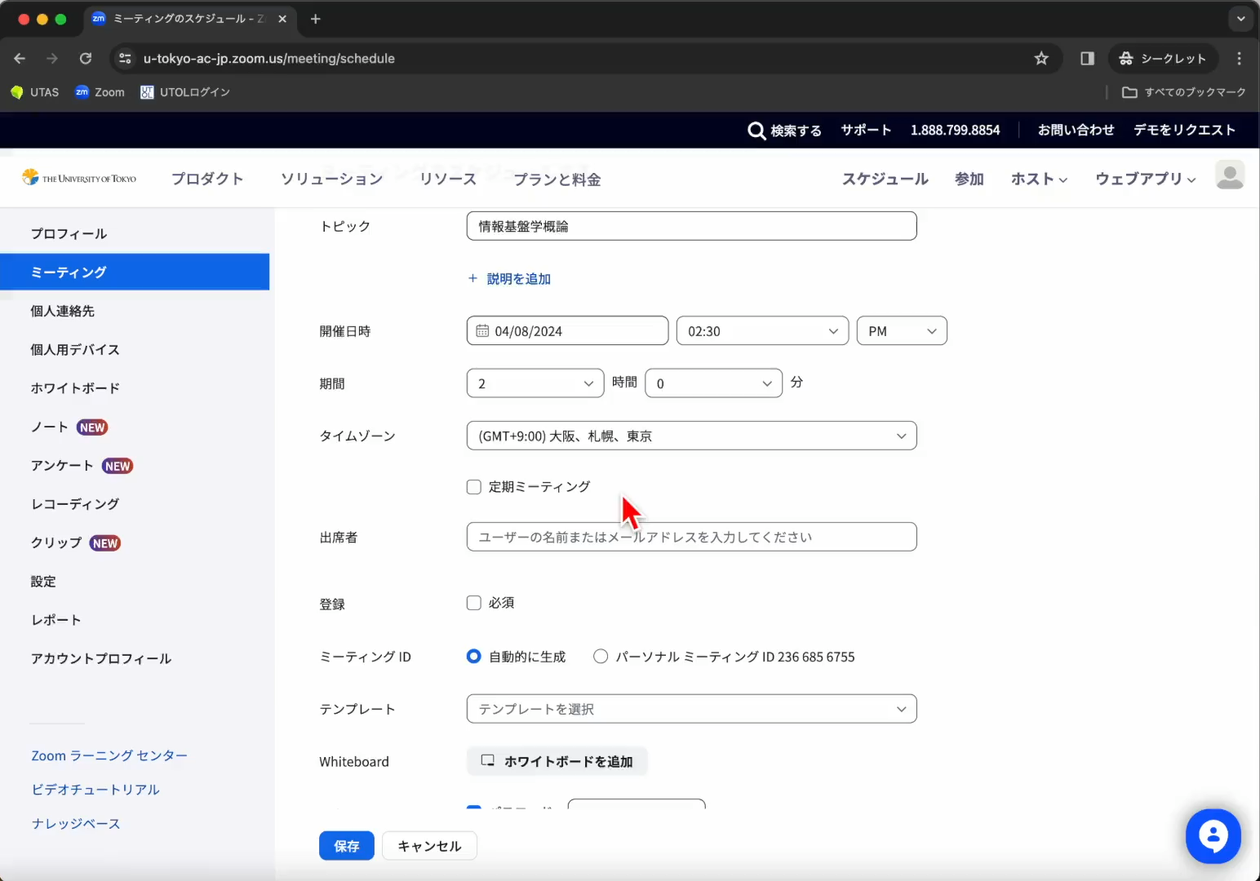
オンライン会議の設定
複数回の一括設定には「定期ミーティング」をチェックしてください
ここをチェック

Slide 45
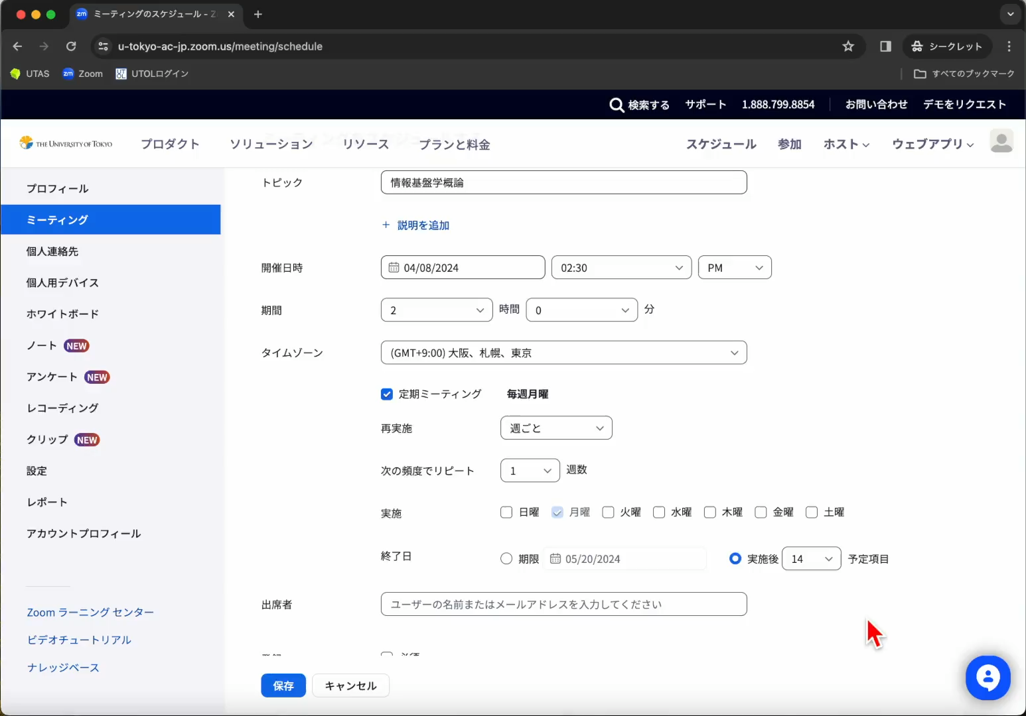
オンライン会議の設定
「保存」を押し，「招待状をコピー」を押すと URL 等が現れます
ここを押す

Slide 46
おわりに
東京大学では，2020年度に完全オンライン化を経験し，授業での IT システムの利用が急増しました
その後，対面授業にかなり戻りましたが，授業での IT システムの利用は，2019年度以前に比べると大幅に増えています
授業での IT システム利用のための環境整備も進みました
教室での無線LANの整備も進み，BYOD も普及しました
utelecon の Web サイトや問い合わせ窓口も整備されています
対面授業を含め，IT システムを効果的にご活用願います
Notes:
これが最後のスライドです．
2020年にコロナ禍で授業の完全オンライン化が行われ，Zoom や ITC-LMS がかなり使われるようになりました．
今年度はかなり対面に戻っていますが，対面授業でもZoomやITC-LMSの利用価値はあると思います．
たとえば，予習や復習用にオンデマンドビデオをZoomの録画機能を使って作成することもできますし，教材の配布やレポート提出にITC-LMS を使うこともできます．
また，授業中に小テストを行うような使い方もありえます．
以前は難しかったのですが，昨年度の新入生からノートPCなどを必ず携帯する体制になり，教室のWi-Fi環境も整備されてきましたので，対面授業中にLMSを利用できる環境が整いつつあります．
授業に有効に利用できるようにお考えいただければと思います．
以上です．
ご清聴ありがとうございました．

